Slide 1


Chào mừng các con đến
tiết học vần

Slide 2

Con luyện đọc lại các tiếng, từ sau.
cân
Vật
Phấn
sân
Lật đật

Slide 3

Thứ ngày tháng năm 2020
Tiếng Việt
en - et
Bài 60:
en
et

Slide 4
en
et
e
n
e
t
e - nờ - en
e - tờ -et

Slide 5
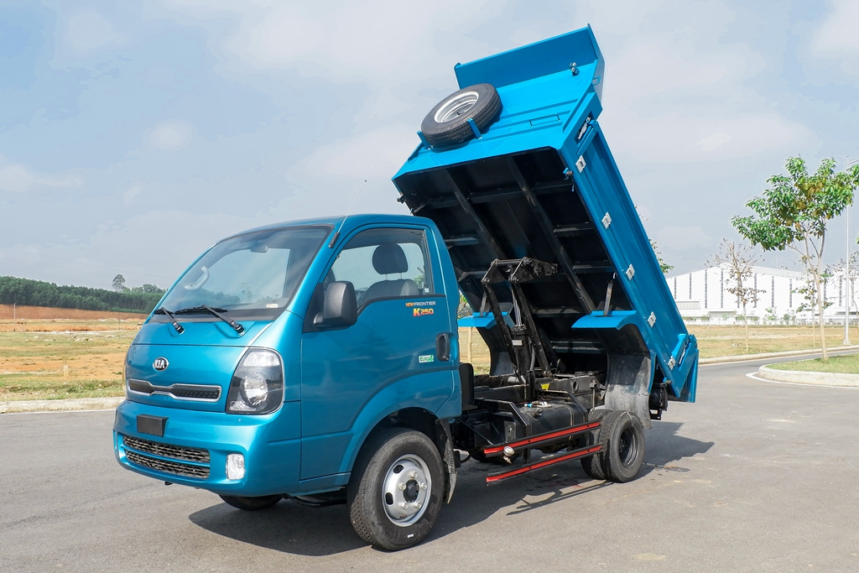


1. Làm quen
Xe ben
ben
b
en
Bờ- en- ben

Slide 6



1. Làm quen
vẹt
v
ẹt
vờ - ét – vét- nặng – vẹt

Slide 7
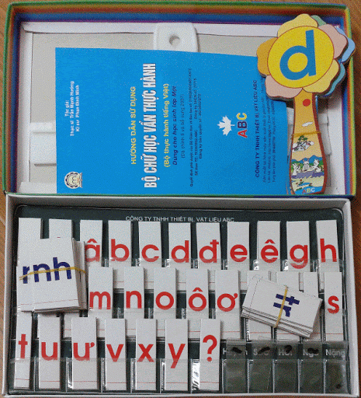

Slide 8

Nghỉ giải lao

Slide 9


Slide 10
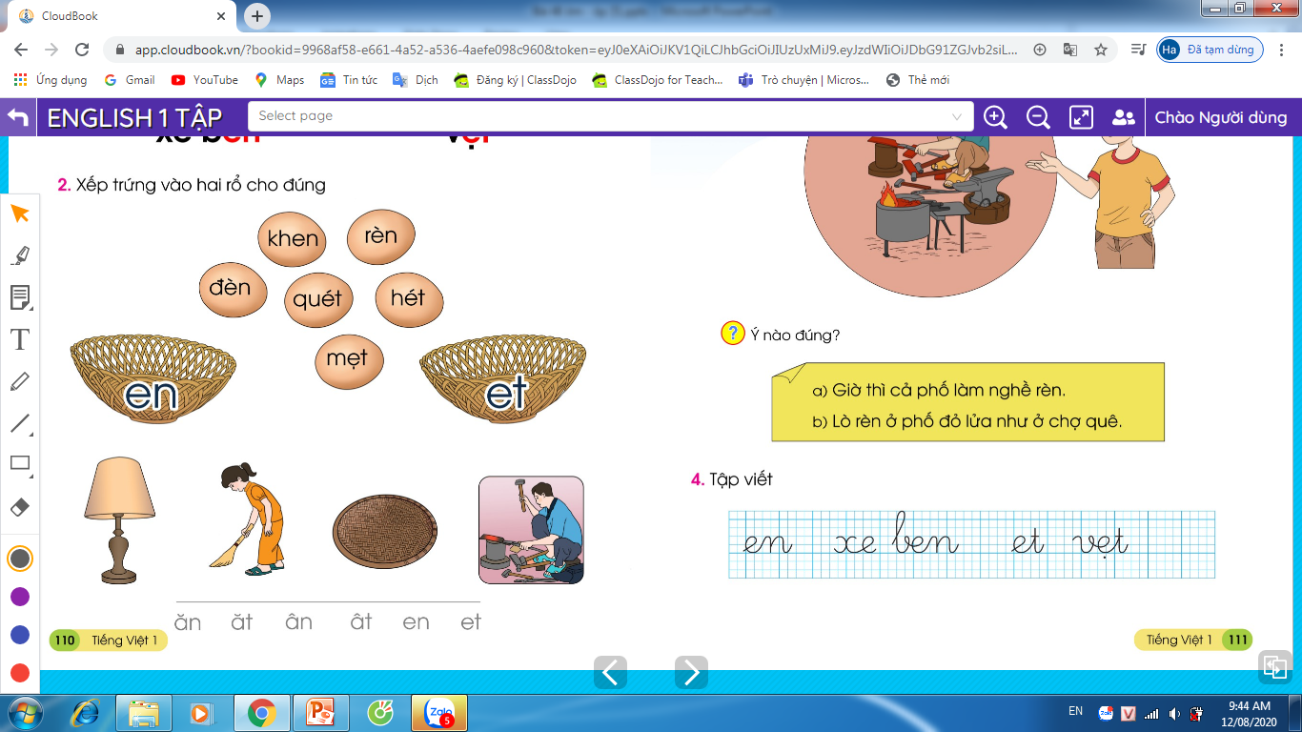

Slide 11
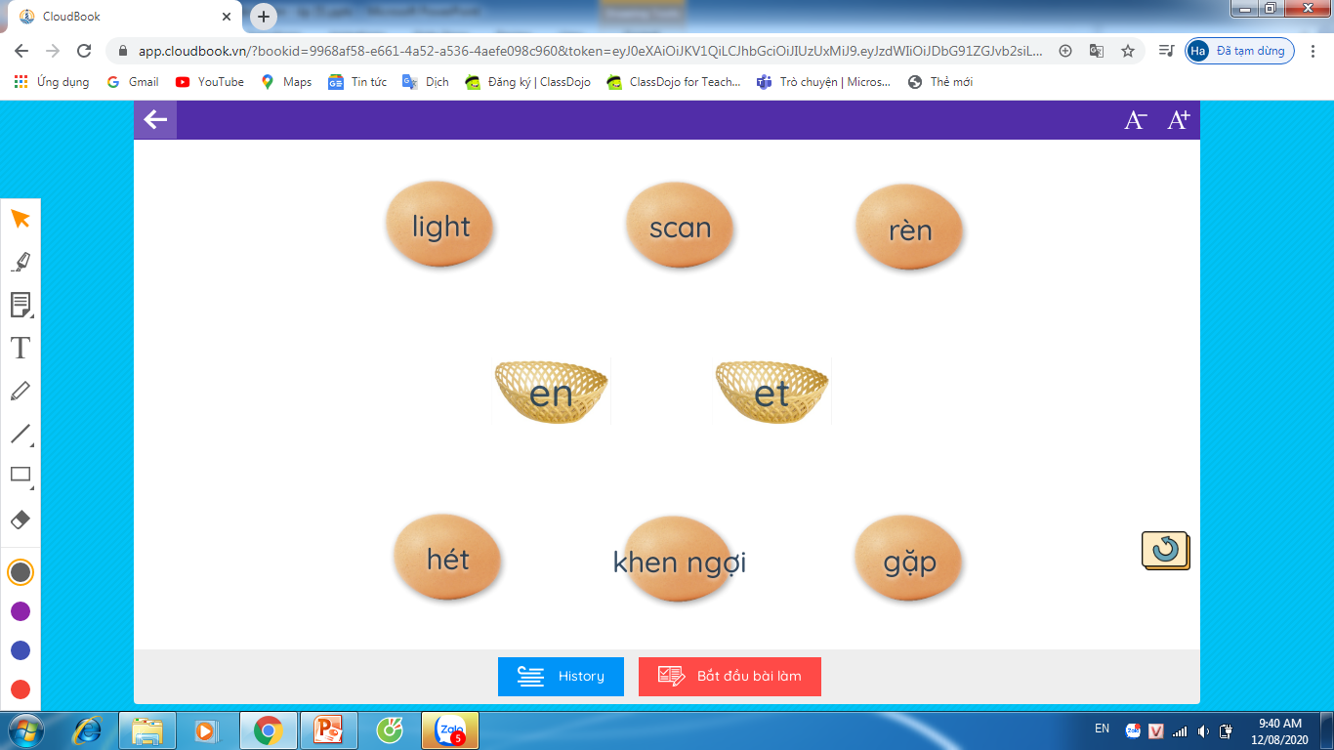

2. Xếp trứng vào hai rổ cho đúng
Mẹt
quét
rèn
hét
khen ngợi
đèn

Slide 12

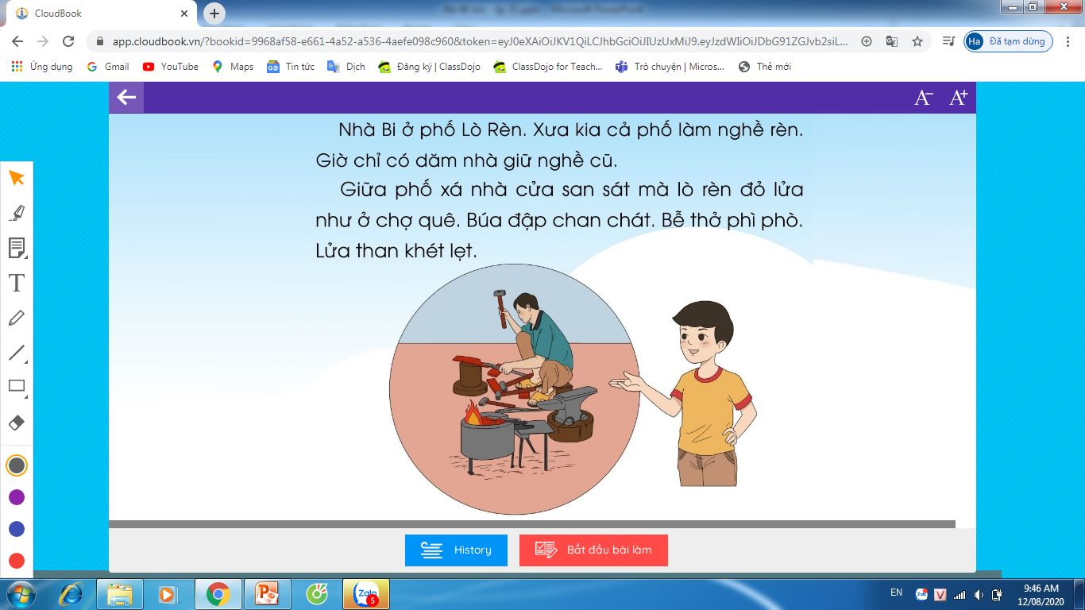
3. Tập đọc
Phố Lò Rèn

Slide 13
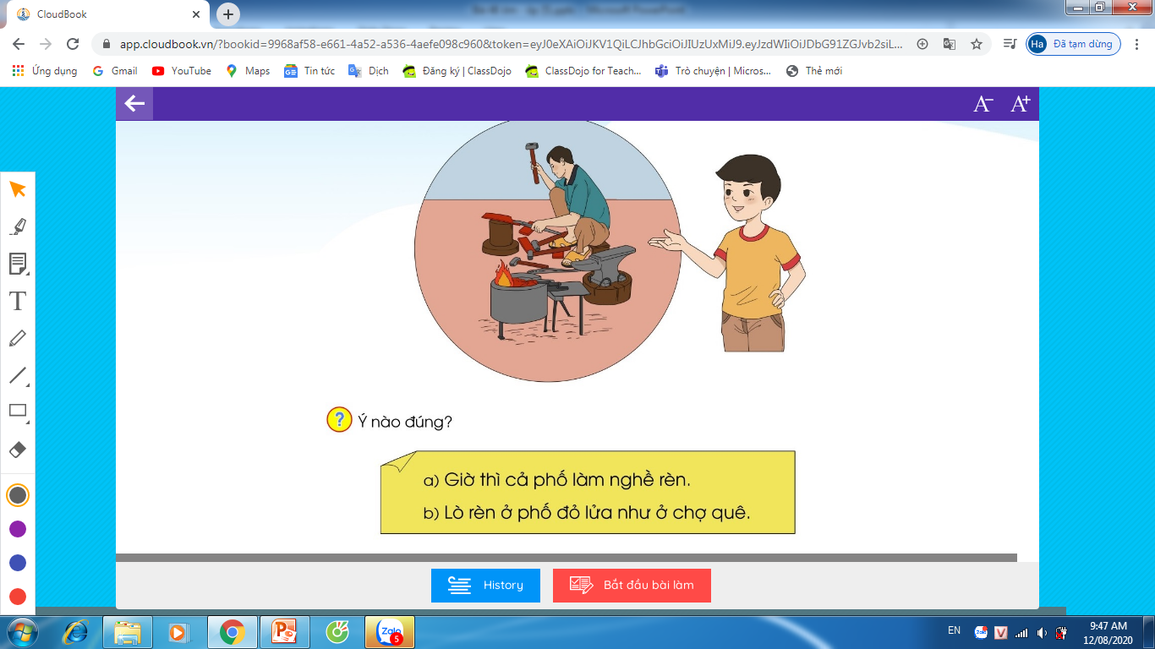


Slide 14
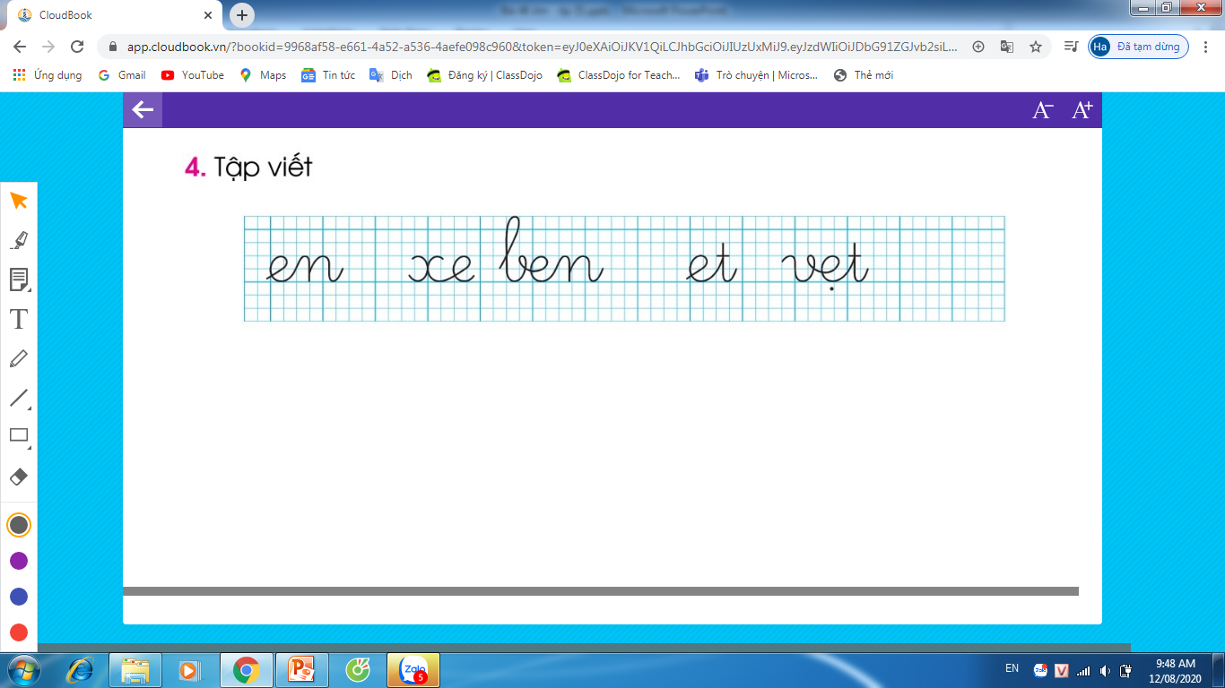
4. Tập viết

Slide 15

Tạm biệt và hẹn gặp lại các con tiết học sau

